Slide 1

TRƯỜNG ĐẠI HỌC CÔNG NGHIỆP THỰC PHẨM TPHCM KHOA CÔNG NGHỆ THÔNG TIN
ĐỒ ÁN PHÁT TRIỂN PHẦN MỀM & ỨNG DỤNG THÔNG MINH
ĐỀ TÀI
QUẢN LÝ PHỤ TÙNG XE MÁY
GVHD: Trần Anh Dũng

Slide 2
THÀNH VIÊN NHÓM
Thành viên | MSSV
Dương Thanh Công | 2001180477
Lê Nguyễn Long Quốc An | 2001181003
Huỳnh Thanh Phương | 2001181272

Slide 3
GIỚI THIỆU ĐỀ TÀI
Xã hội ngày càng phát triển thì nhu cầu sử dụng các phần mềm tin học ngày càng lớn và tạo điều kiện phát triển nhanh chóng cho các hoạt động trong mọi lĩnh vực. Việc sử dụng các phần mềm tin học nhằm thực hiện tang năng suất, hiệu quả trong việc xử lý thông tin phức tạp, trong quá trình nghiên cứu, điều tra,điều khiển hoạt động quản lý.
Đối với các doanh nghiệp thì công nghệ thông tin ngày càng đóng vai trò hết sức quan trọng, đặc biệt là công tác quản lý bán hàng. Nó có vai trò giúp phần mở rộng thị trường. Xây dụng phần mềm quản lý cửa hàng phụ tùng xe máy PPANND (QL1A, Phước Thạnh, Thành phố Mỹ Tho, Tiền Giang, Việt Nam) với mong muốn vận dụng kiến thức đã học vào thực tế , qua đó làm quen và đúc kết kinh nghiệm để sau có thể xây dựng nên các hệ thống ứng dụng công nghệ thông tin vào cuộc sống, đáp ứng nhu cầu của xã hội.

Slide 4
MỤC ĐÍCH VÀ PHẠM VI ĐỀ TÀI
Vận dụng kiến thức đã học vào thực tiễn
Tạo ra phần mềm quản lý có thể ứng dụng được trong thực tế
Phục vụ cho việc quản lý bán hàng của cừa hàng phụ tùng xe máy PPANND
Công việc chỉ quản lý việc bán hàng , nhập hàng , giá xuất , hóa đơn,..

Slide 5
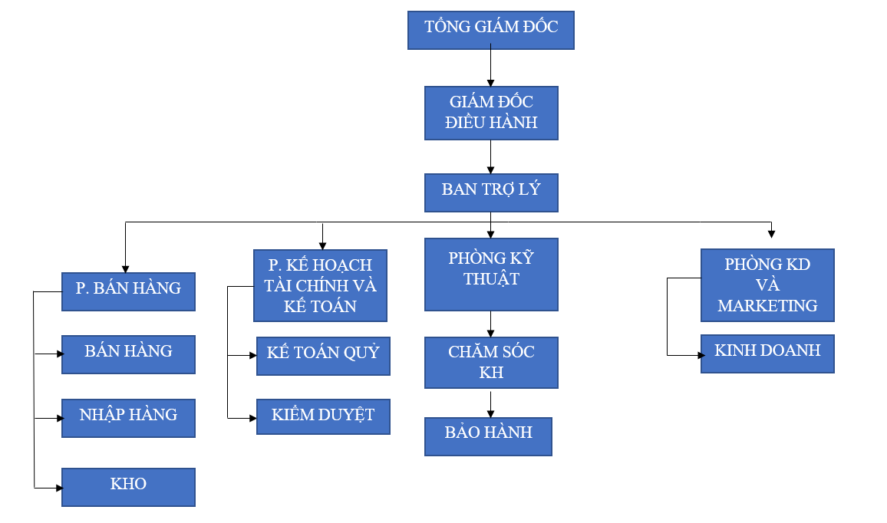
CƠ CẤU TỔ CHỨC

Slide 6
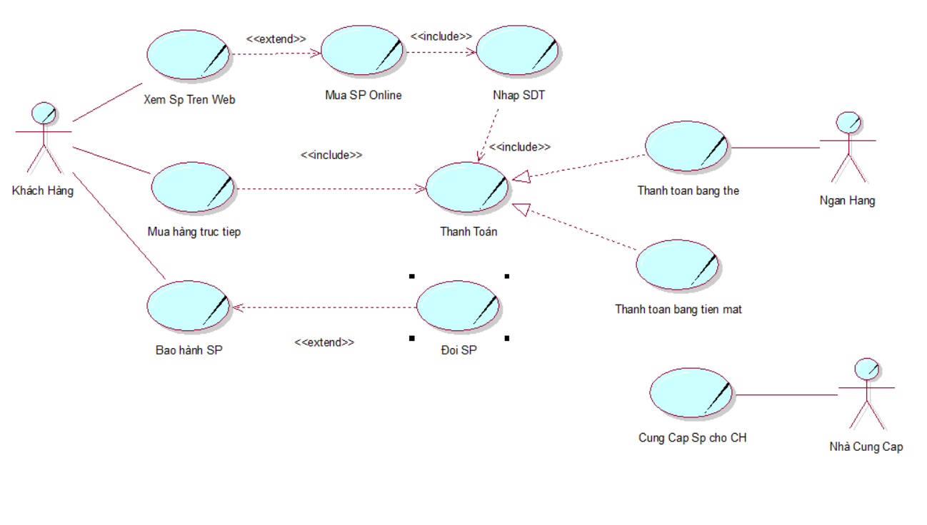
USE CASE NGHIỆP VỤ

Slide 7
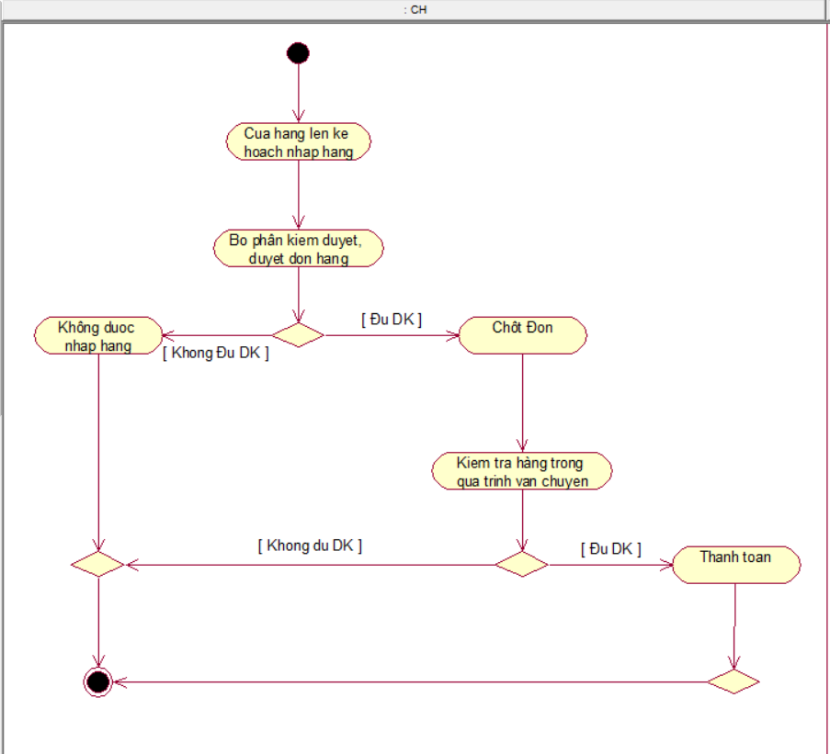
. Sơ đồ hoạt động của Use case “Cửa hàng nhập hàng”

Slide 8
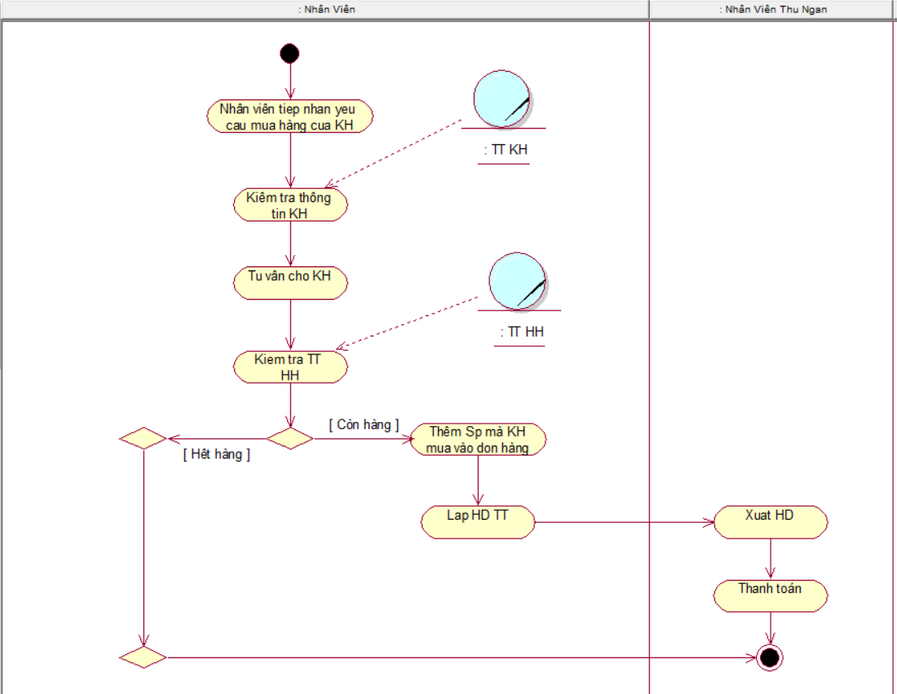
Sơ đồ hoạt động của use case “Quy trình khách hàng mua hàng tại của hàng”

Slide 9
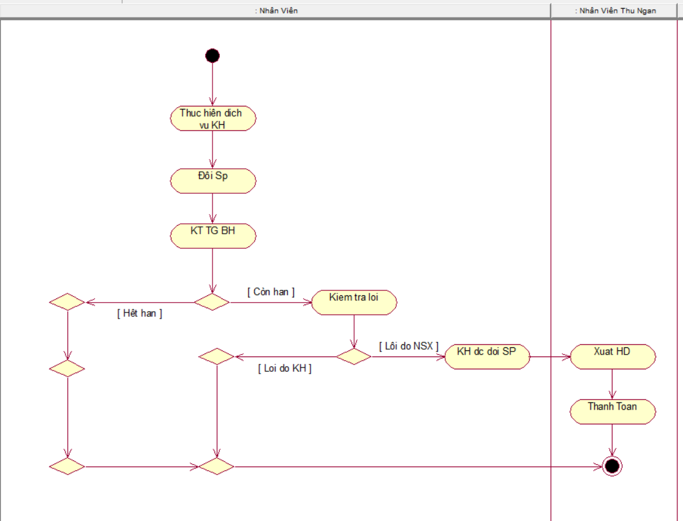
Sơ đồ hoạt động của Use case “Quy trình quản lý bảo hành sản phẩm cho KH”

Slide 10
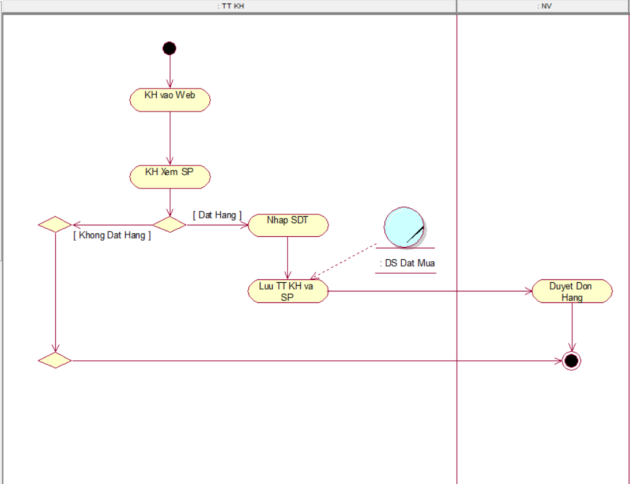
Sơ đồ hoạt động của Use case “ Quy trình đặt hàng online”

Slide 11
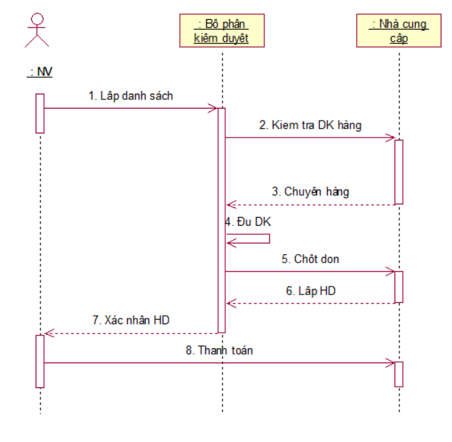
Sơ đồ tuần tự use case “Cửa hàng nhập hàng”

Slide 12
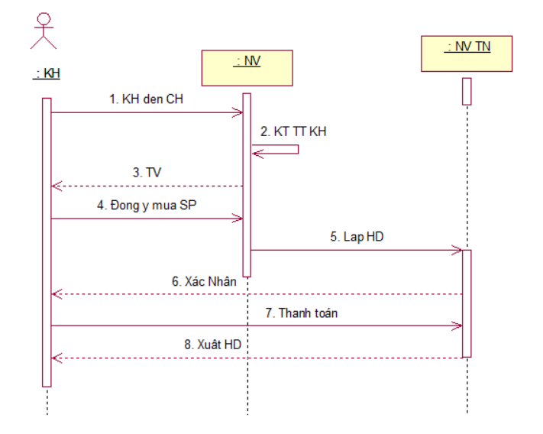
Sơ đồ tuần tự use case “Khách hàng mua hàng tại cửa hàng”

Slide 13
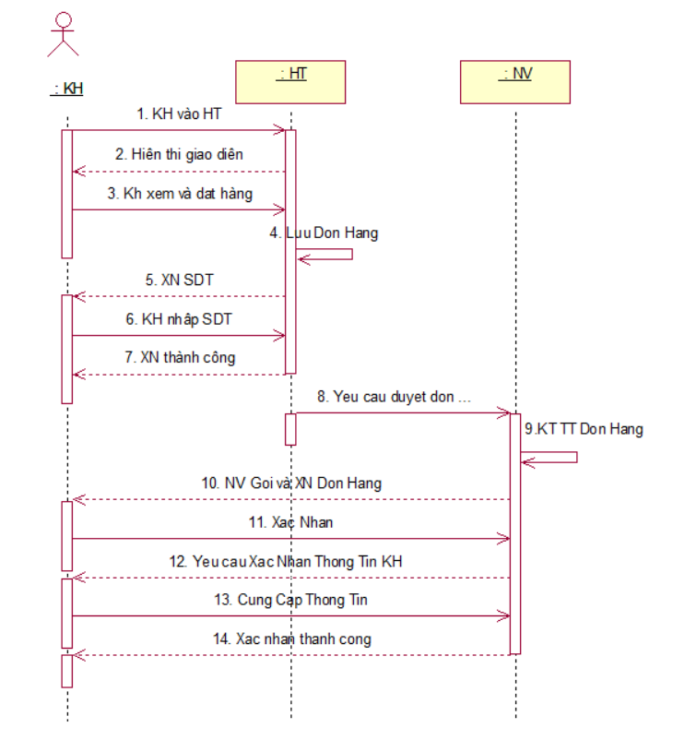
Sơ đồ tuần tự use case “Khách hàng đặt hàng trên web”

Slide 14
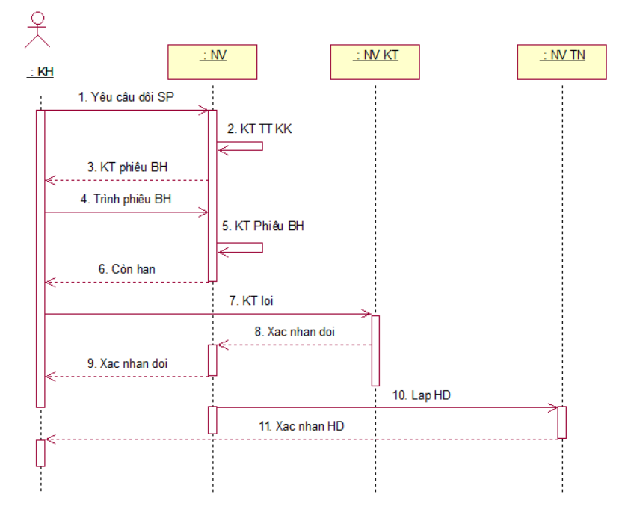
Sơ đồ tuần tự use case “Khách hàng đổi sản phẩm”

Slide 15
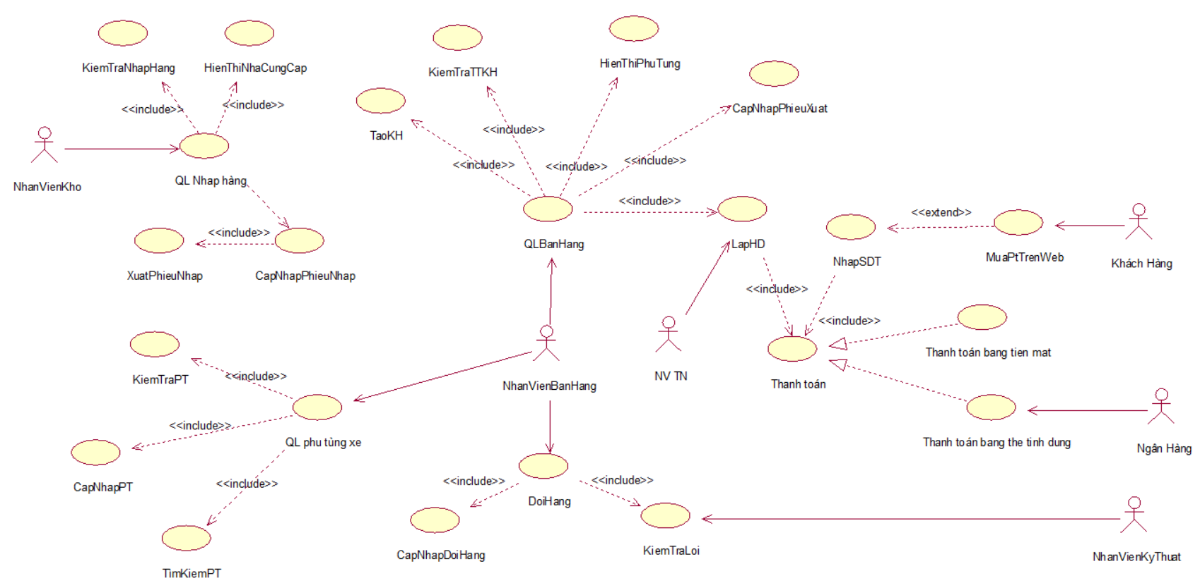
USE CASE HỆ THỐNG

Slide 16
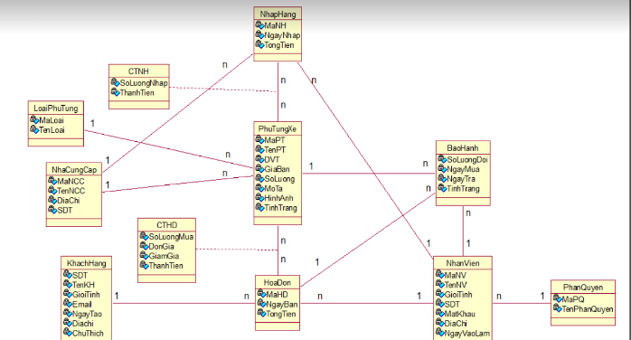
SƠ ĐỒ LỚP MỨC PHÂN TÍCH

Slide 17
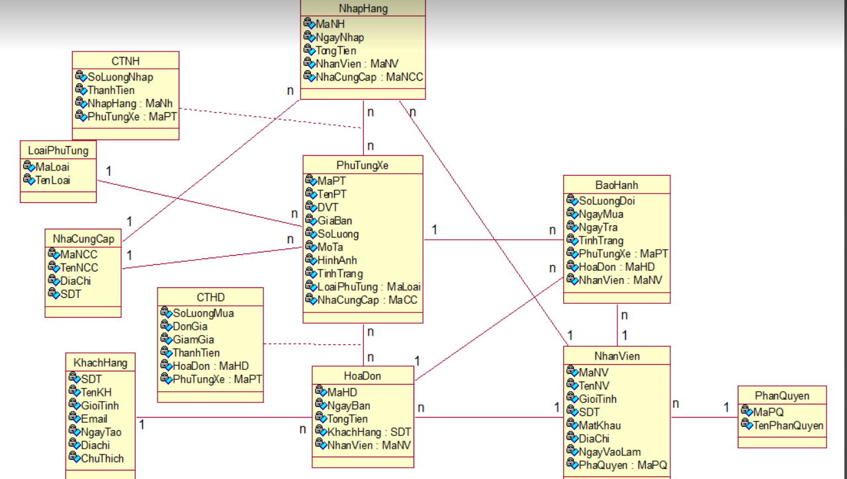
SƠ ĐỒ MỨC THIẾT KẾ

Slide 18
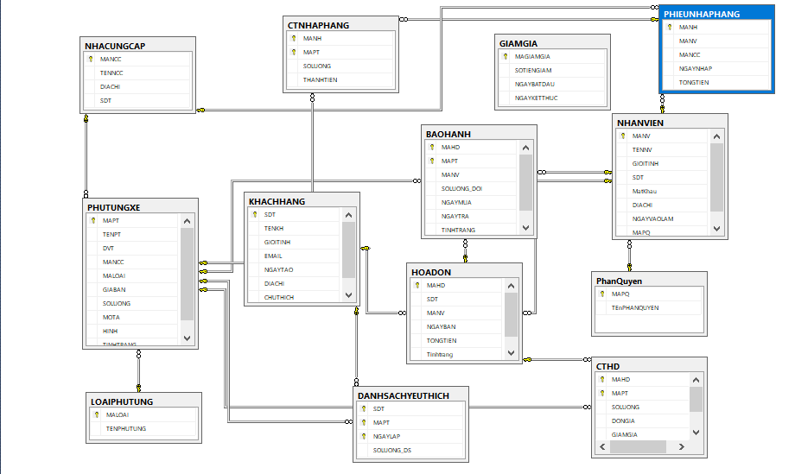
LƯỢC ĐỒ DIAGRAMS

Slide 19
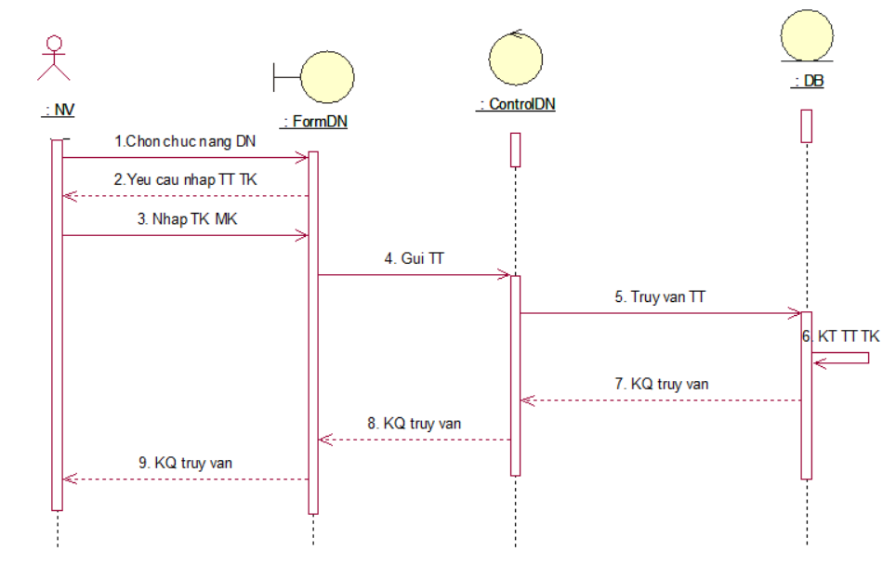
SƠ ĐỒ TUẦN TỰ CHỨC NĂNG ĐĂNG NHẬP

Slide 20
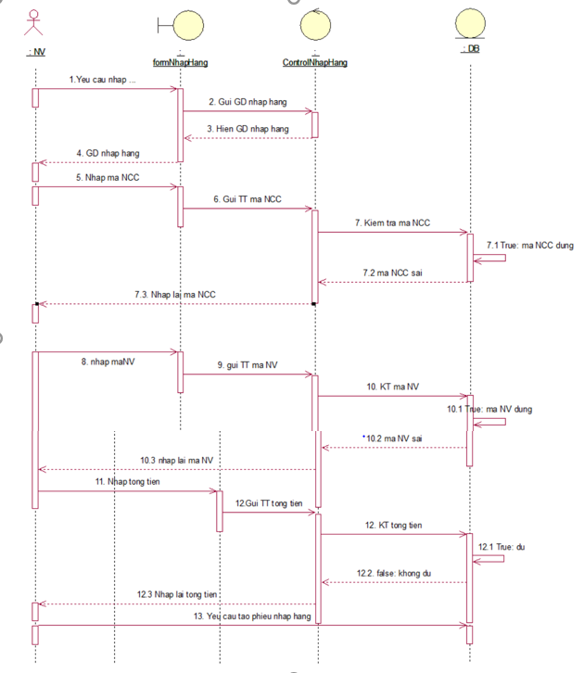
SƠ ĐỒ TUẦN TỰ CHỨC NĂNG NHẬP HÀNG

Slide 21
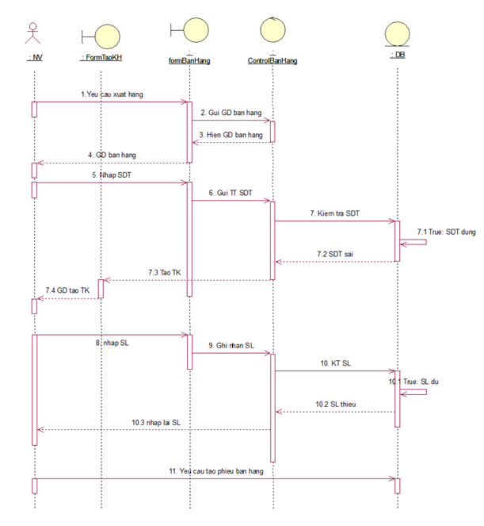
SƠ ĐỒ TUẦN TỰ CHỨC NĂNG BÁN HÀNG

Slide 22
SƠ ĐỒ TUẦN TỰ CHỨC NĂNG BÁN HÀNG

Slide 23
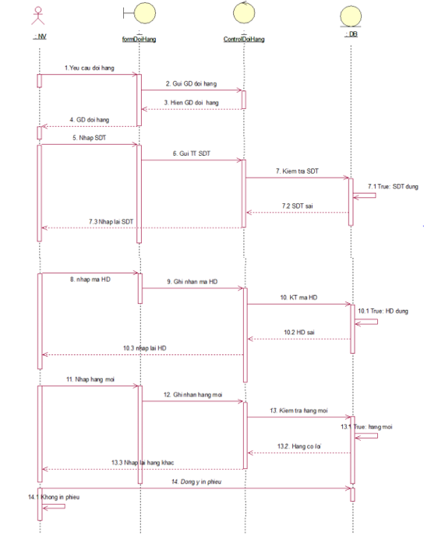
SƠ ĐỒ TUẦN TỰ CHỨC NĂNG ĐỔI HÀNG

Slide 24
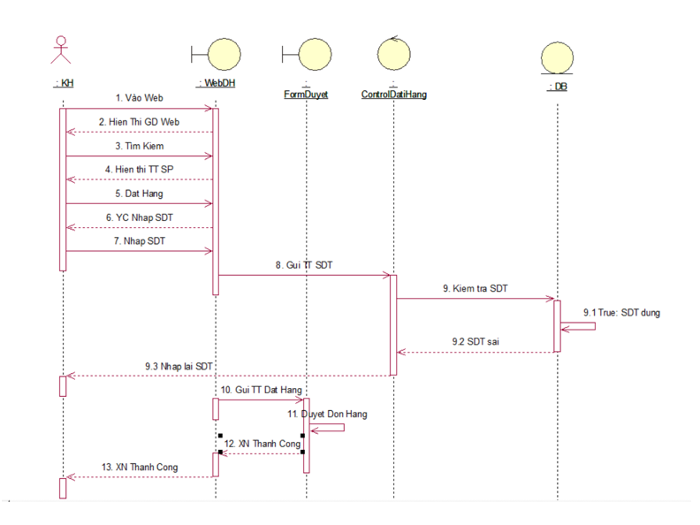
SƠ ĐỒ TUẦN TỰ CHỨC NĂNG ĐẶT HÀNG ONLINE

Slide 25
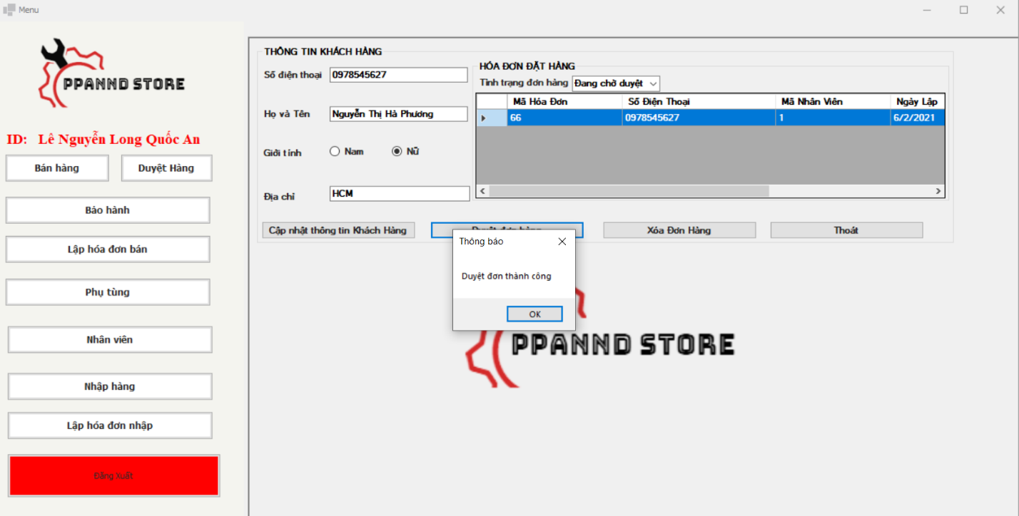
Test Case

Slide 26
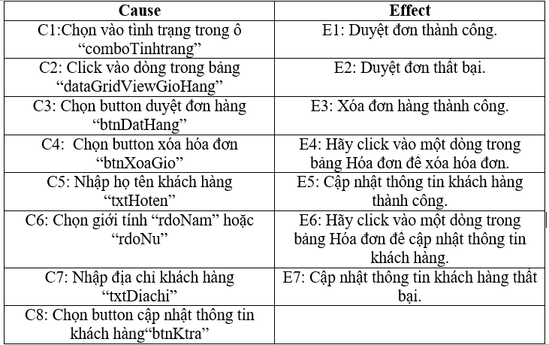
Bước 1: Xác định Cause và Effect

Slide 27
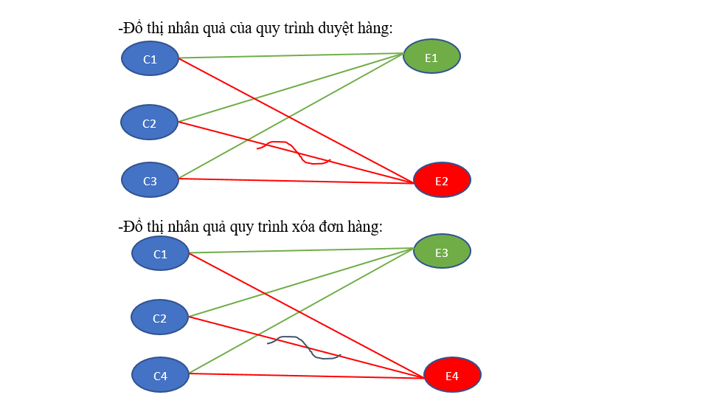
Bước 2: Đồ thị nhân quả:

Slide 28
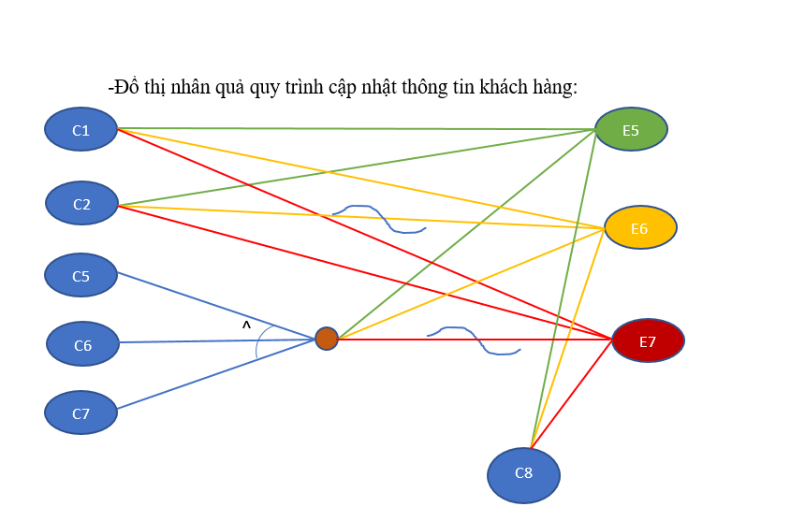

Slide 29
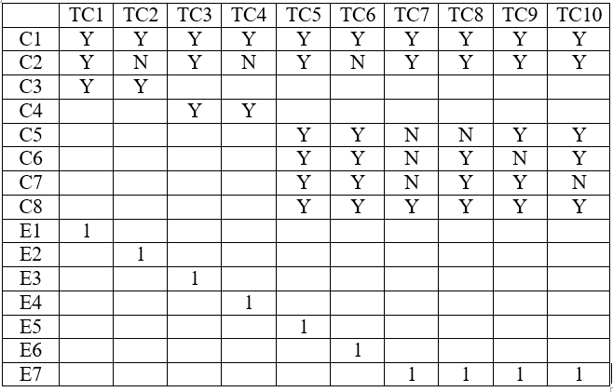
Bước 3: Lập bảng quyết định

Slide 30
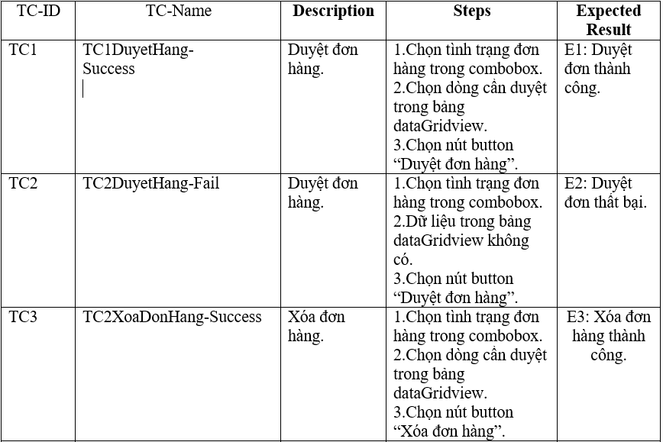
Bước 4: Chuyển đổi bảng quyết định thành Testcase

Slide 31
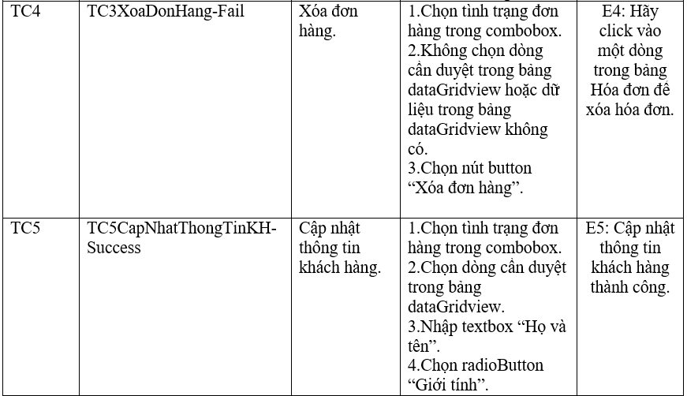

Slide 32
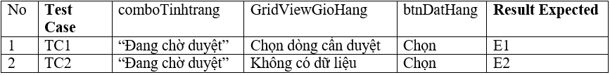
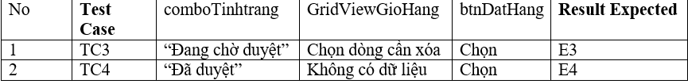
Bước 5: Lập bảng Testdata -Testdata cho chức năng “Duyệt đơn hàng”:
-Testdata cho chức năng xóa “Đơn Hàng

Slide 33
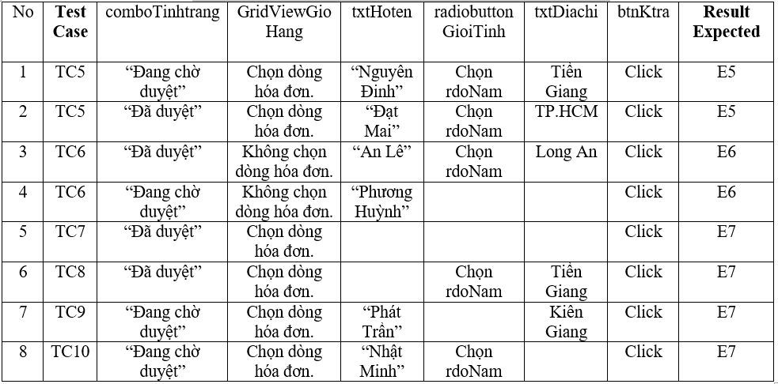
-Testdata cho chức năng “Cập nhật thông tin Khách Hàng”:

Slide 34
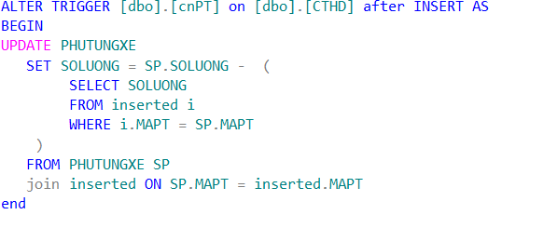
RÀNG BUỘC TOÀN VẸN
Trigger cập nhật Phụ Tùng

Slide 35
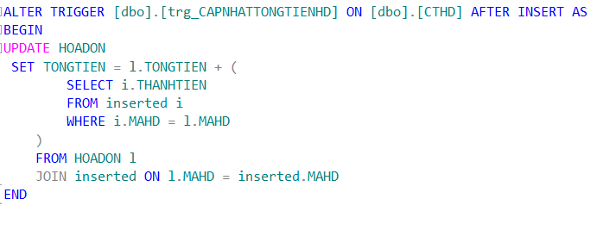
RÀNG BUỘC TOÀN VẸN
Trigger cập nhật Tổng Tiền

Slide 36
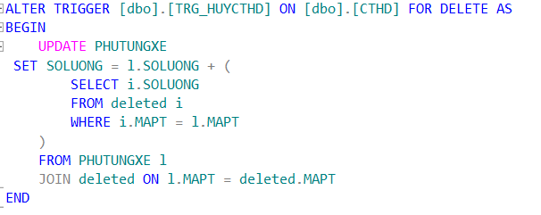
RÀNG BUỘC TOÀN VẸN
Trigger cập nhật Phụ Tùng ( sau khi xóa )

Slide 37
RÀNG BUỘC TOÀN VẸN
Trigger cập nhật Tổng Tiền

Slide 38
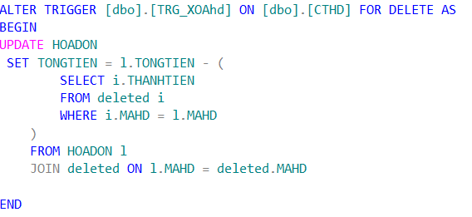
RÀNG BUỘC TOÀN VẸN
Trigger xóa Hóa Đơn

Slide 39
RÀNG BUỘC TOÀN VẸN
Trigger xóa Hóa Đơn

Slide 40
DEMO CHƯƠNG TRÌNH

Slide 41
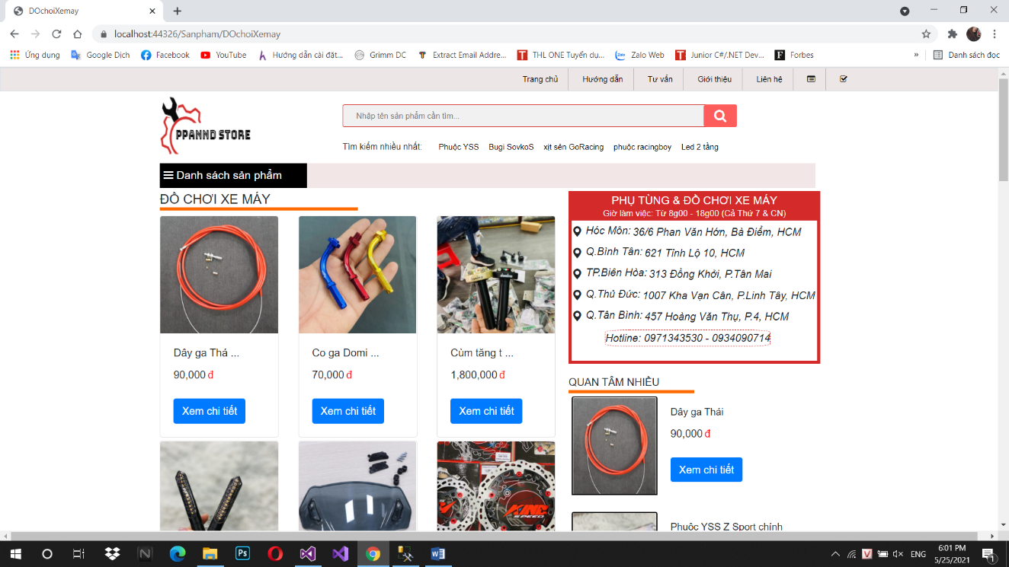
Website

Slide 42
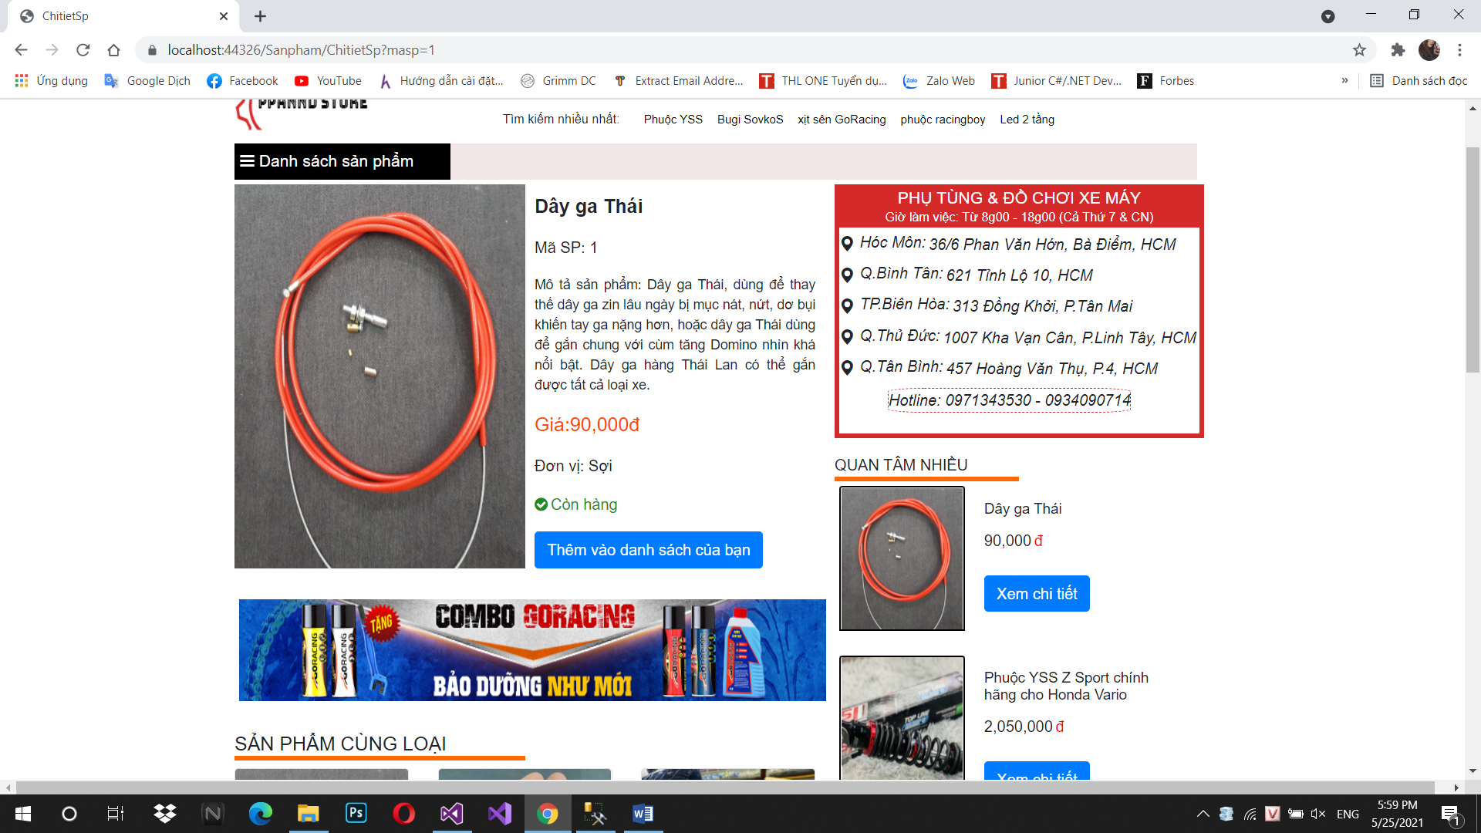
Thông Tin Sản Phẩm

Slide 43
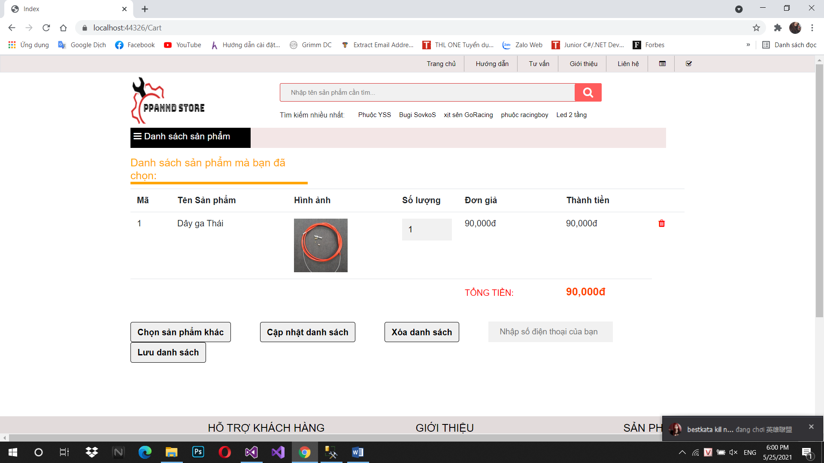
Danh sách sản phẩm khách hàng chọn

Slide 44
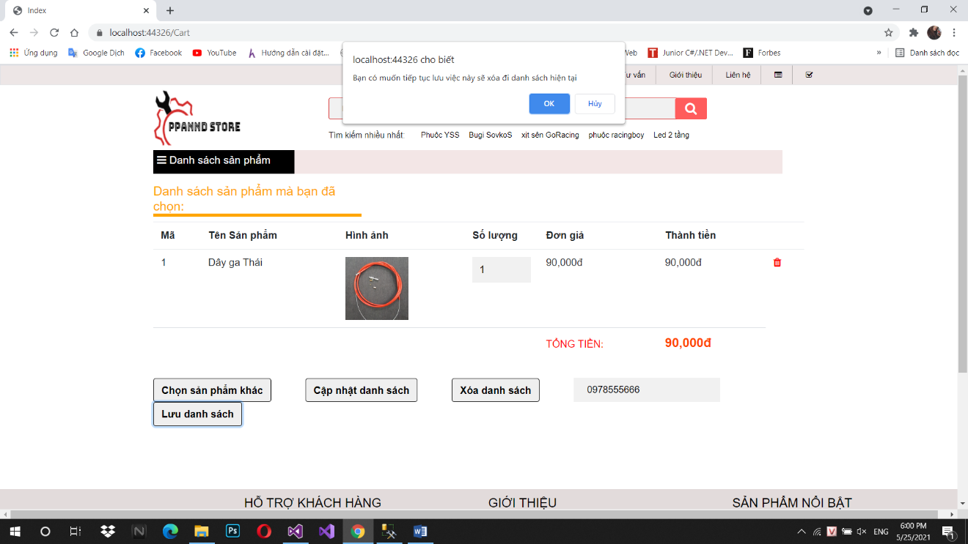
Khách hang lưu danh sách sản phẩm mình chọn

Slide 45
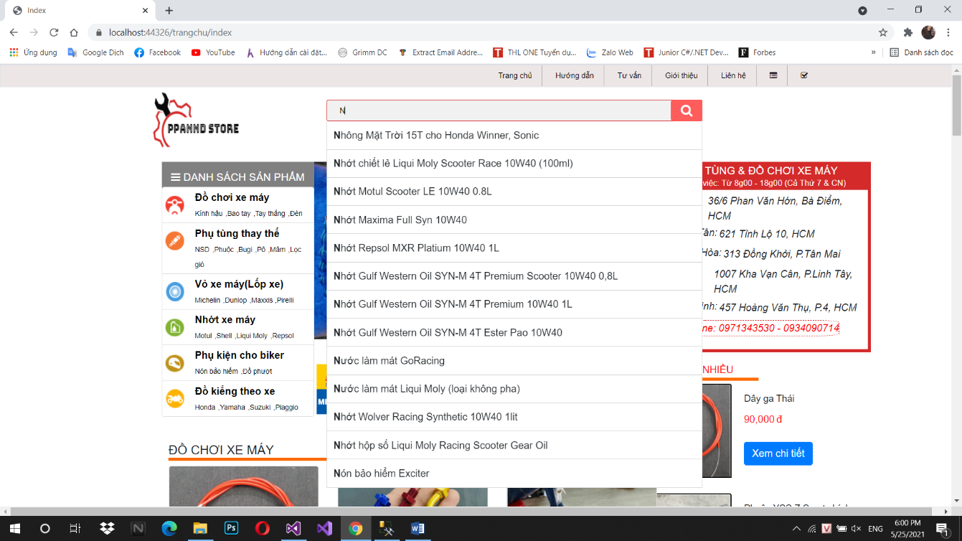
Tìm kiếm sản phẩm

Slide 46
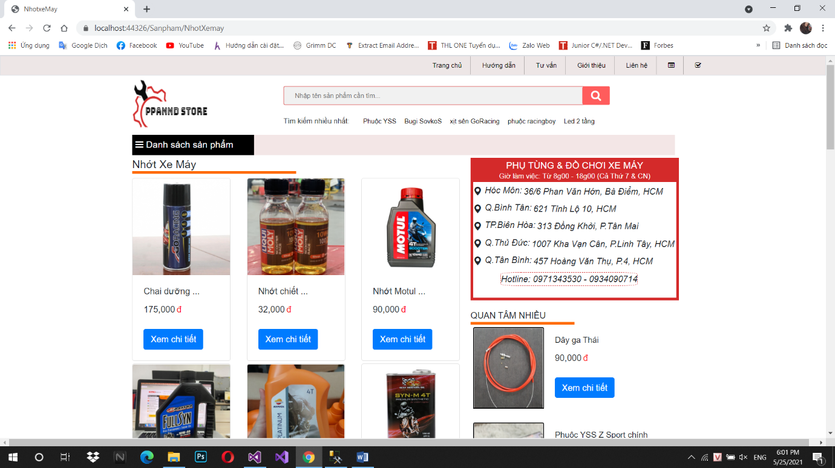
Danh sách sản phẩm nhớ xe máy

Slide 47
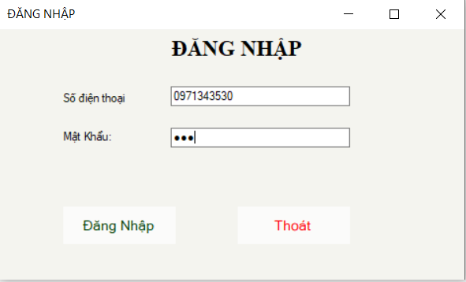
Form hệ thống

Slide 48
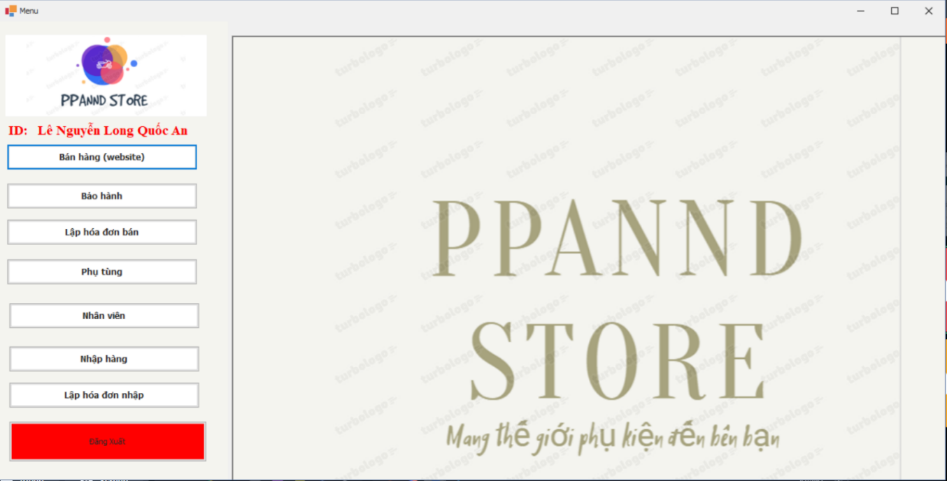
Form đăng nhập giành cho nhân viên quản lý

Slide 49
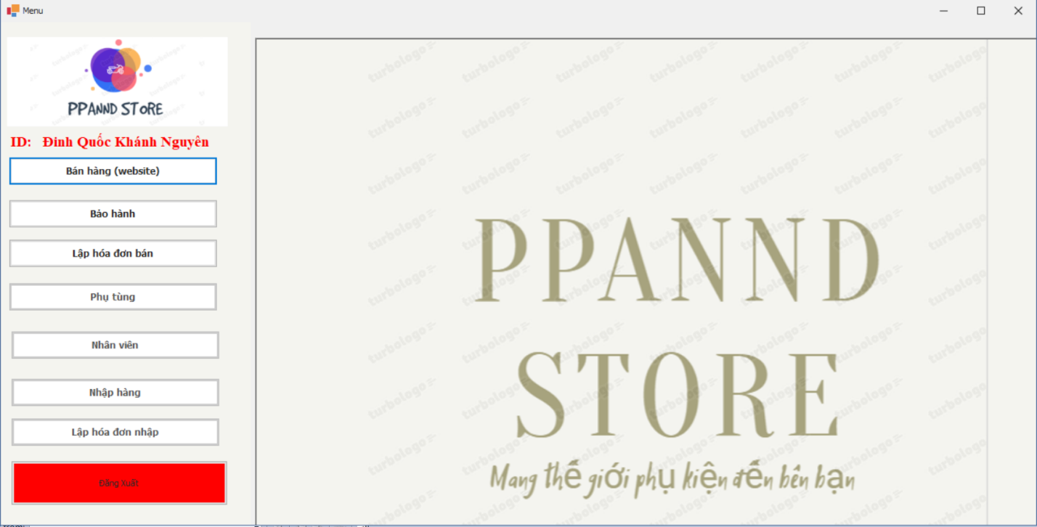
Form đăng nhập giành cho nhân viên thu ngân

Slide 50
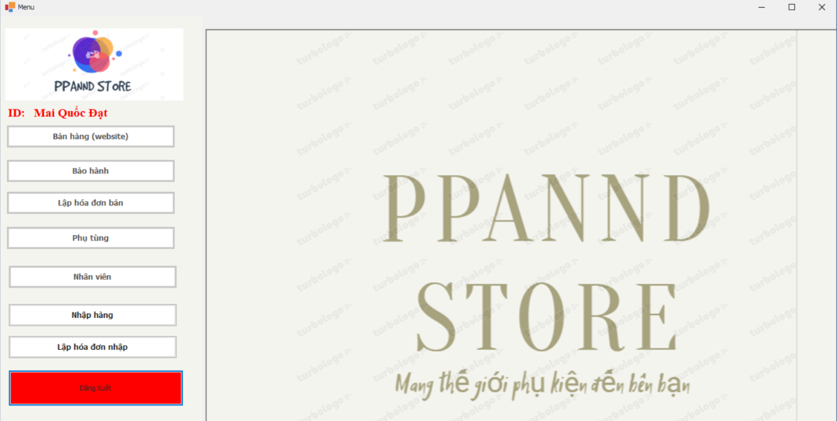
Form đăng nhập giành cho nhân viên kho

Slide 51
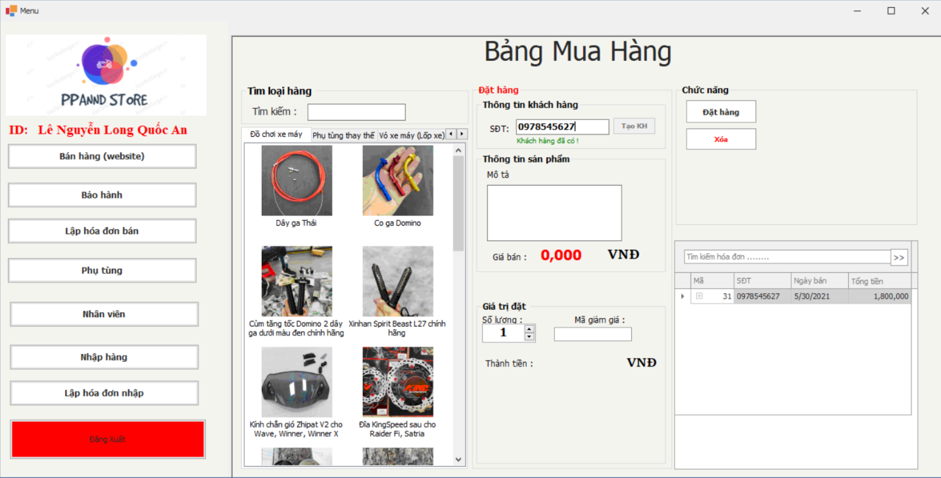
Form mua hàng

Slide 52
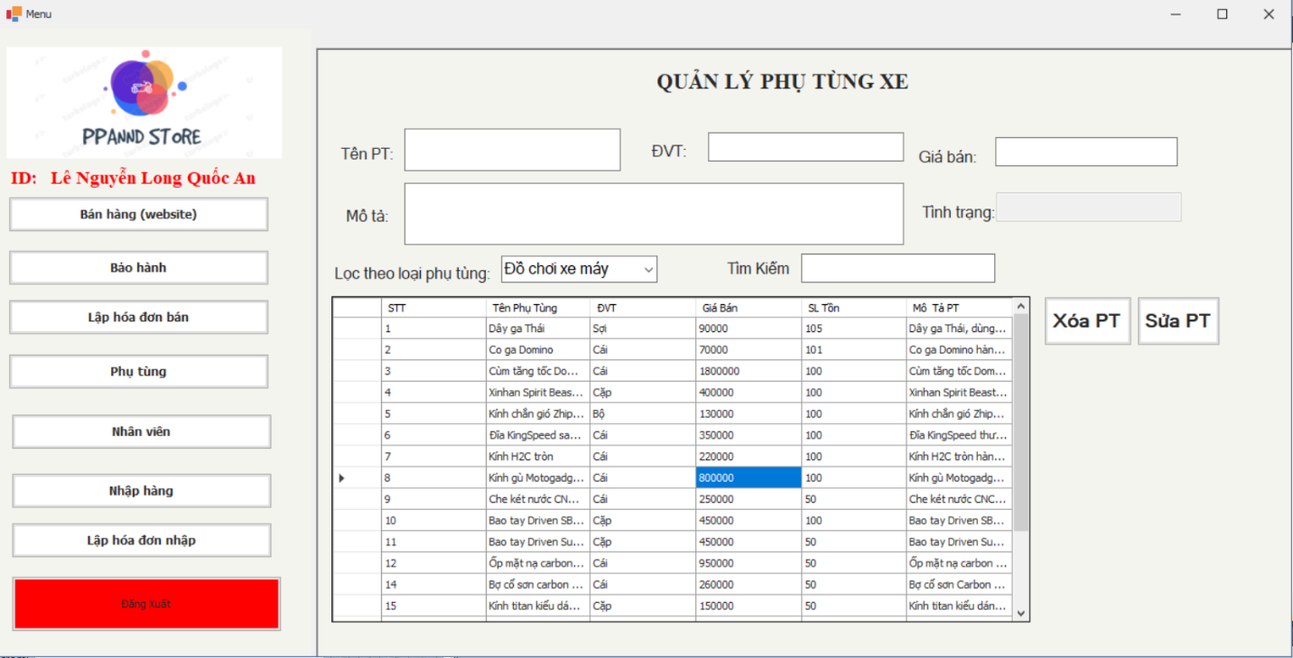
Form quản lý phụ tùng xe

Slide 53
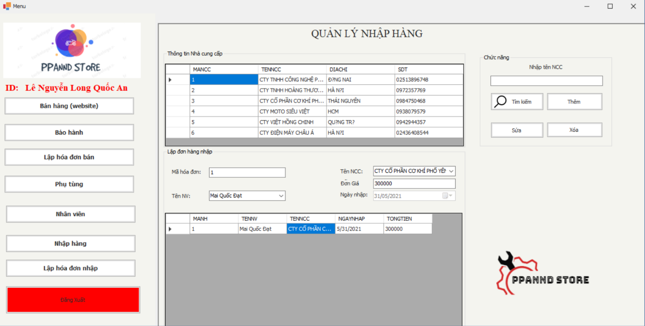
Form quản lý nhập hàng

